Slide 1

XIN CHÀO!
TÔI LÀ TRƯƠNG VĂN NHẤT
MSSV: 16521759
Email: vannhat820@gmail.com

Slide 2
NHẬN DIỆN BIỂN BÁO GIAO THÔNG VỚI CNN
GVHD: PGS.TS LÊ ĐÌNH DUY
MÔN HỌC: CS519.L11

Slide 3
NỘI DUNG TRÌNH BÀY
Giới thiệu chung
Chuẩn bị dữ liệu
Thuật toán CNN
Hướng tiếp cận
Thực nghiệm
Tài liệu tham khảo

Slide 4
Giới thiệu chung
Tìm hiểu và cài đặt thuật toán CNN để ứng dụng vào nhận diện biển báo giao thông ở Việt Nam.
Input: Ảnh có chứa biển báo giao thông và cảnh vật.
Output: Xác định được vùng biển báo giao thông và đưa ra thông tin về biển báo giao thông đó.
Lý do chọn đề tài: Ứng dụng được công nghệ thông tin để giải quyết các vấn đề trong lĩnh vực giao thông.

Slide 5
Chuẩn bị dữ liệu
Nhóm sử dụng bộ dữ liệu GTSRB - German Traffic Sign Recognition Benchmark gồm 43 loại biển báo của Đức.
Trong bài báo cáo này nhóm chỉ giới hạn nhận dạng 16 loại biển báo nhưng được gộp thành 4 nhóm chính đó là: Biển báo đường cấm, biển báo cấm đi ngược chiều, biển báo dừng, nhóm biển báo tốc độ tối đa cho phép.
Như vậy tập dữ liệu của chúng ta bao gồm khoảng 20.000 bức ảnh của 16 loại biển báo. Mỗi loại biển báo có khoảng hơn 1.000 tấm với đầy đủ kích thước khác nhau. Và tập dataset này sẽ được chia thành hai phần đó là training và validation theo tỷ lệ training/validation là 0.8/0.2

Slide 6
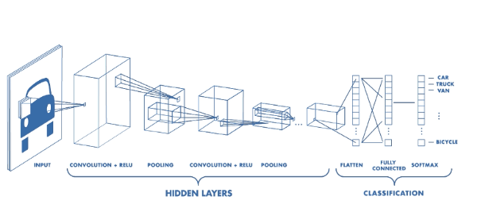
Thuật toán CNN
Cấu trúc mạng Convolutional Neutral Network

Slide 7
Thuật toán CNN
Convolutional Neural Networks (CNN) là một trong những mô hình deep learning phổ biến nhất và có ảnh hưởng nhiều nhất trong cộng đồng Computer Vision. CNN được dùng trong trong nhiều bài toán như nhân dạng ảnh, phân tích video, ảnh MRI, hoặc cho bài các bài của lĩnh vực xử lý ngôn ngữ tự nhiên,và hầu hết đều giải quyết tốt các bài toán này.
Mô hình CNN có 2 khía cạnh cần quan tâm là tính bất biến (Location Invariance) và tính kết hợp (Compositionality). Với cùng một đối tượng, nếu đối tượng này được chiếu theo các gốc độ khác nhau (translation, rotation, scaling) thì độ chính xác của thuật toán sẽ bị ảnh hưởng đáng kể.

Slide 8
Thuật toán CNN
So với các thuật toán thông thường, CNN hiệu quả hơn hẳn bởi vì:
Weight sharing: Trong các convolutional layers, khi thực hiện nhân tích chập sẽ dùng cùng các trọng số như nhau. Một kernel có thể dùng được nhiều lần, trong một bức ảnh.
Các convolutional layer giúp trích xuất đặc trưng của một tấm ảnh/video, nhờ vậy mạng nơ-ron tích chập có khả năng học được các đặc trưng này (Feature learning).
Pre-trained model: Có thể dùng lại được một model đã được train trước đó cho một bài toán hoàn toàn mới.

Slide 9
Thuật toán CNN
Cách chọn tham số cho CNN
Số các convolution layer: càng nhiều các convolution layer thì performance càng được cải thiện. Sau khoảng 3 hoặc 4 layer, các tác động được giảm một cách đáng kể.
Filter size: thường filter theo size 5×5 hoặc 3×3.
Pooling size: thường là 2×2 hoặc 4×4 cho ảnh đầu vào lớn.
Cách cuối cùng là thực hiện nhiều lần việc train test để chọn ra được param tốt nhất.

Slide 10
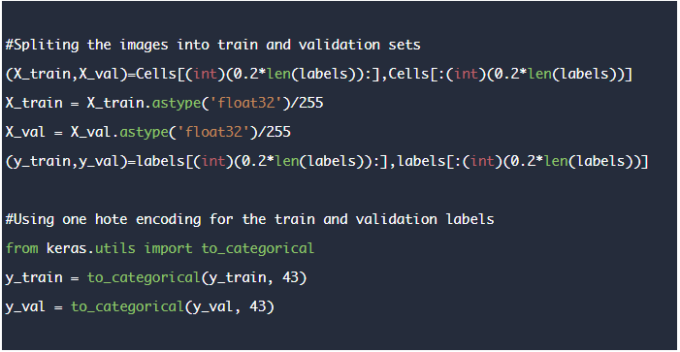
Hướng tiếp cận
Training model
Tiền xử lý và phân chia dữ liệu

Slide 11
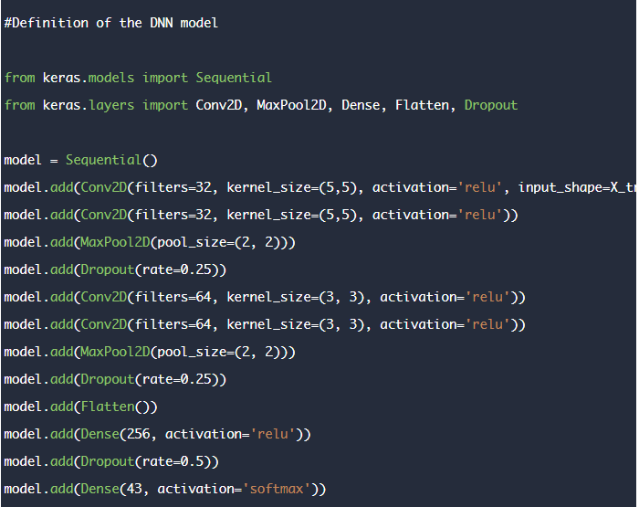
Hướng tiếp cận
Training model
Định nghĩa mô mình CNN

Slide 12
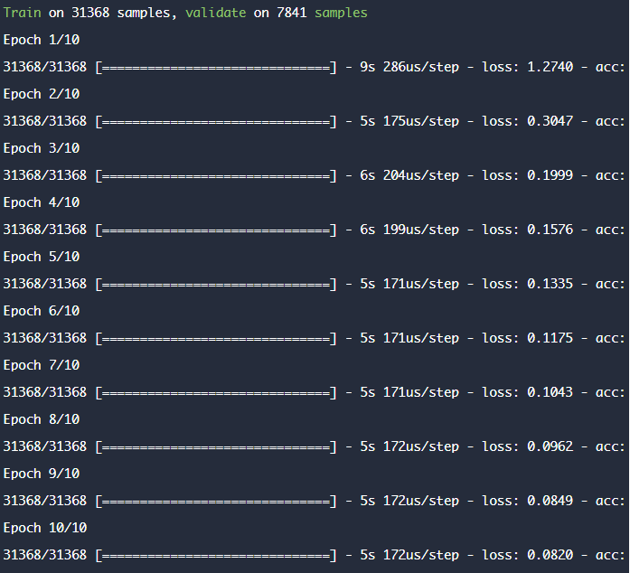
Hướng tiếp cận
Training model
Tiến hành training model

Slide 13
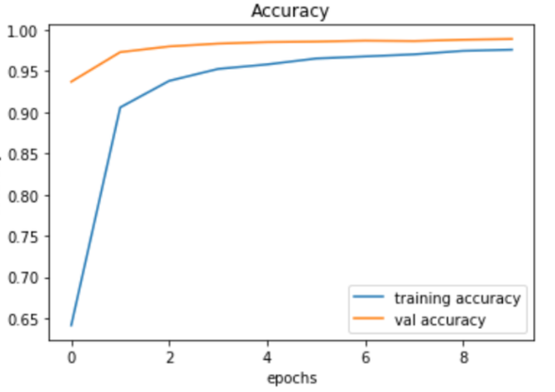
Hướng tiếp cận
Training model
Kiểm tra độ chính xác của model

Slide 14
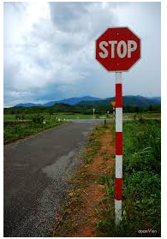
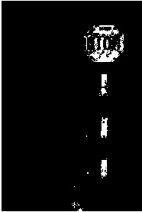
Hướng tiếp cận
Phân đoạn ảnh
Ảnh đầu vào, Mark 1

Slide 15
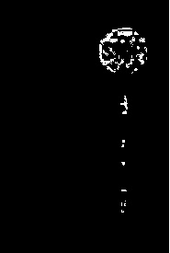
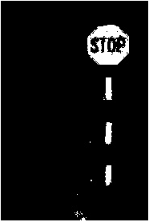
Hướng tiếp cận
Phân đoạn ảnh
Mark 2, Phân vùng biển báo

Slide 16

Hướng tiếp cận
Phân đoạn ảnh
Mark được làm mờ và mịn

Slide 17
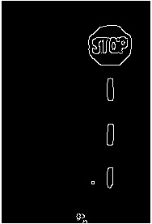
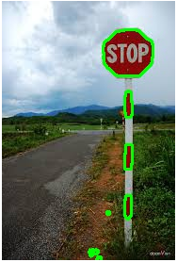
Hướng tiếp cận
Phát hiện vùng ứng viên và lọc nhiễu
Kết quả tìm biên của đối tượng, Khoanh vùng ứng viên

Slide 18
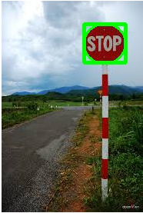

Hướng tiếp cận
Phát hiện vùng ứng viên và lọc nhiễu
Khoang vùng biển báo, Kết quả crop biển báo từ ảnh đầu vào

Slide 19

THỰC NGHIỆM

Slide 20
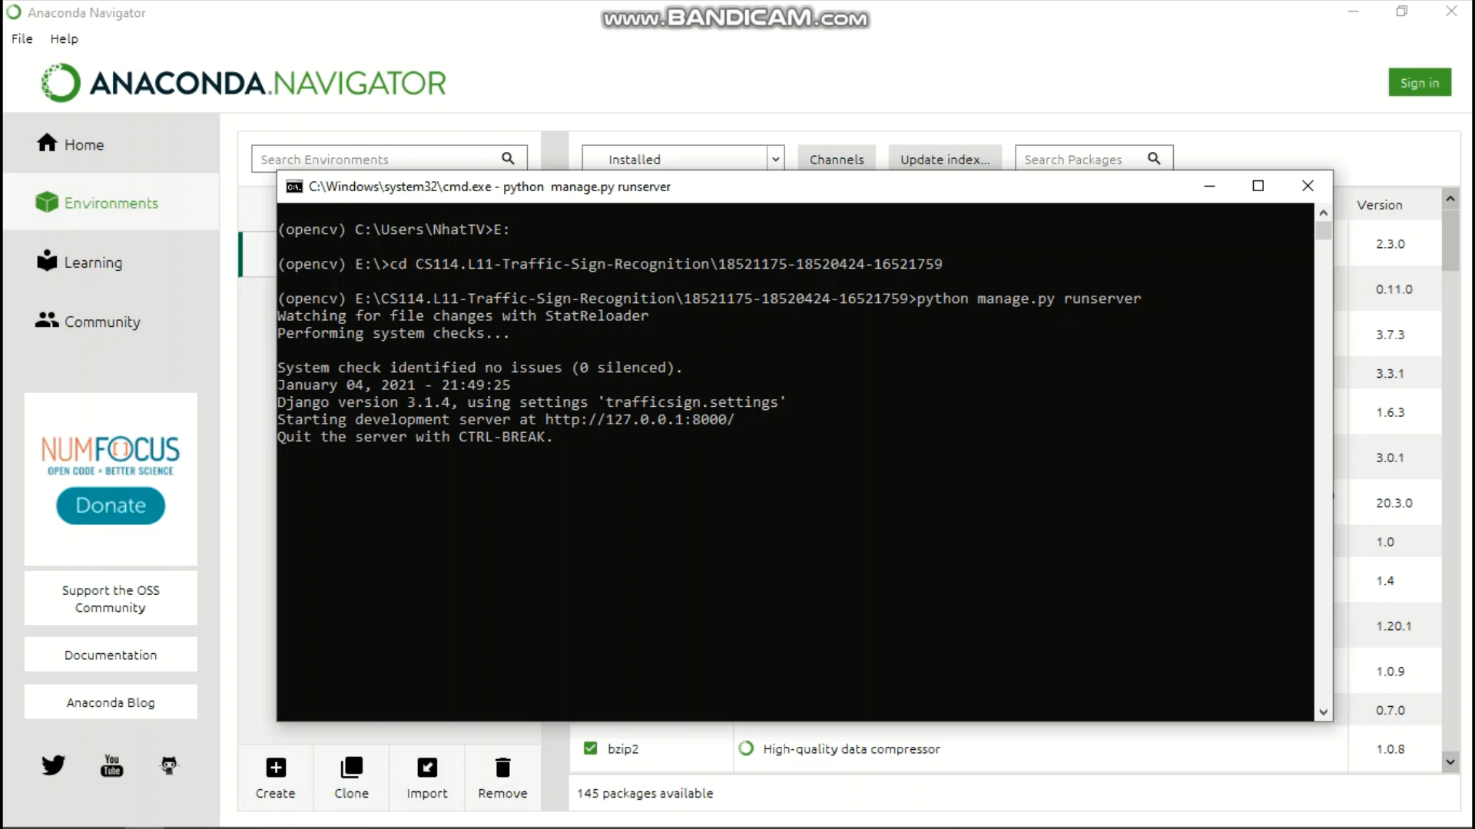

Slide 21
TÀI LIỆU THAM KHẢO
Diễn đàn Cấp cao Công nghệ Thông tin – Truyền thông Việt Nam (Vietnam ICT Summit), 2015. CNTT và Quản trị thông minh.
https://www.kaggle.com/meowmeowmeowmeowmeow/gtsrb-german-traffic-sign
https://topdev.vn/blog/thuat-toan-cnn-convolutional-neural-network/

Slide 22
THANKS!
ANY QUESTIONS?

